Slide 1
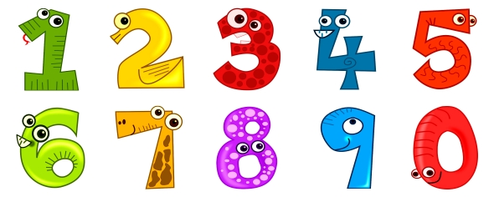
Навчання грамоти
Письмо
Післябукварний період
Урок 113
Слова, які відповідають на питання СКІЛЬКИ?

Slide 2
Налаштування на урок
Продзвенів уже дзвінок,
Починається урок.
Приготуйте без мороки
Все, що треба до уроку.
Зошит, гумку, олівці.
Все готове? Молодці!

Slide 3
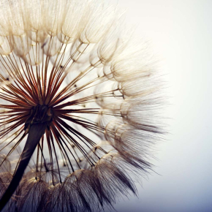
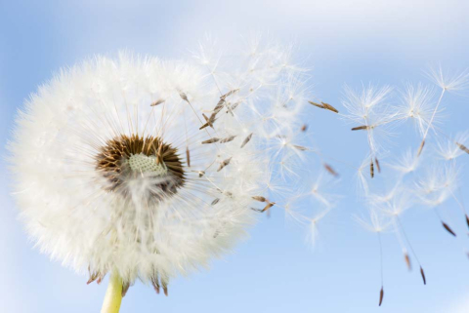
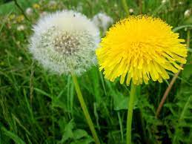
Психологічне налаштування «Парасолька»
Уяви, що квітка кульбабки – парасолька.
Яку «парасольку» вибереш?
Захищає тебе від непорозумінь з рідними.
Допомагає фільтрувати події життя, щоденну інформацію.
Дає можливість бачити всіх, а тебе ніхто не бачить.

Slide 4
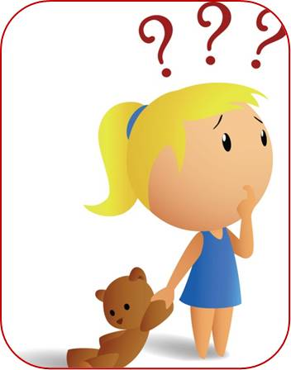
Гра «Бліц»
Скільки тобі років?
Скільки пір року?
Скільки кольорів має веселка?
Скільки лапок у комашок?
Скільки букв в абетці?

Slide 5
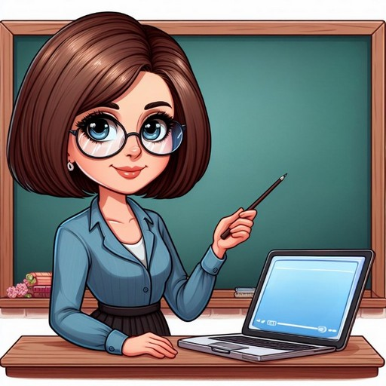
Повідомлення теми уроку
Сьогодні на уроці письма ми будемо вчитися розрізняти слова, які відповідають на питання СКІЛЬКИ?
знаходити їх у тексті.
Повправляємось у читанні числових виразів

Slide 6
Допоможи Ґаджикові знайти слова, які відповідають на питання скільки? Постав біля них значок
Зроби каліграфічну розминку
Сторінка
44

Slide 7
Запиши слова, позначені значком
Яке із записаних слів називає найбільше число? Склади й запиши речення з цим словом
Сторінка
44

Slide 8
Прочитай числові вирази.
Перший починай зі слова до, а другий — зі слова від.
Обчисли їх результати і запиши числом і словом
5 + 4 =
Сперечалися вітри:
— Скільки буде два і три?
Перший аж гуде:
— Чотири.
Другий твердить:
— Тільки шість.
Діти, хто вітри помирить,
скільки буде — відповість?
8 – 2 =
Прочитай і відгадай загадку Родзинки. Підкресли слова, які відповідають на питання скільки?
Склади речення зі словом-відгадкою
Сторінка
45

Slide 9
Запиши речення зі словом-відгадкою
Розгадай ребуси Родзинки
ь
ниця
к
ю
Сторінка
45

Slide 10
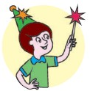
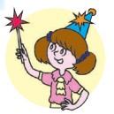
Відгадай ребуси та запиши слова-відгадки
вітрина
ві3на
ві7
Родина
підвал
вісім
р1а
пі2л
сім'я
7я
40а
стою
100лиця
сорока
100ю
столиця

Slide 11
Вправа «Мікрофон»
З якими словами познайомились на уроці?
Назви кілька слів, які відповідають на питання скільки?

Slide 12
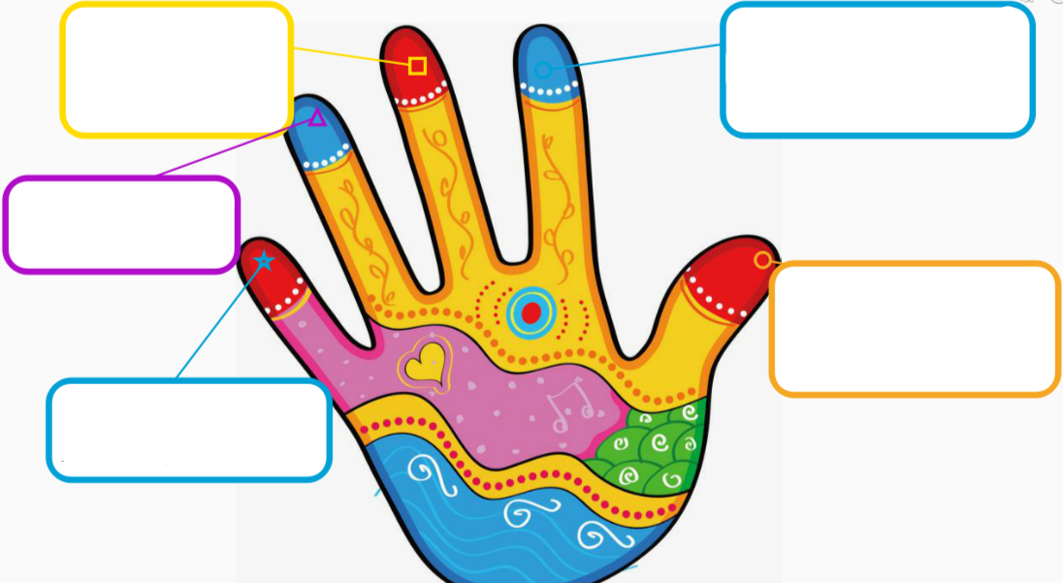
Рефлексія «Все в твоїх руках»
Яким був твій настрій? Яке завдання сподобалось
найбільше?
Чим ти сьогодні
допоміг іншим?
Чи покращилися твої стосунки з оточуючими?
Що ти сьогодні виконав/ла?
Які труднощі ти сьогодні відчув/ла?
Над чим ще потрібно подумати?
Про що нове ти сьогодні дізнав/лася?

Slide 13
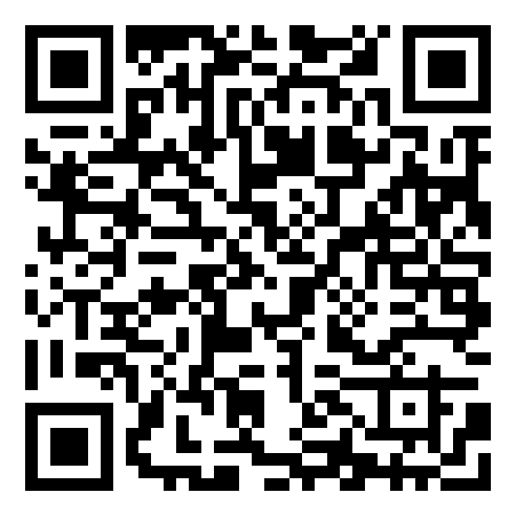
Online завдання
Відскануй QR-код або натисни жовтий круг!

